Slide 1
QuickWork
Engenharia Informática
Francisco Santos Nº 20211206
Gustavo Farinha Nº 20211115

Slide 2
ÍNDICE
01
02
DESCRIÇÃO DA APP
EXEMPLOS DE UTILIZAÇÃO
03
DEMOSNTRAÇÃO DA APP

Slide 3
SOBRE A APP
QuickWork é uma aplicação que permite ajudar pessoas que precisam de assistência em tarefas domésticas ou que não têm capacidades financeiras para comprar ferramentas profissionais.

Slide 4
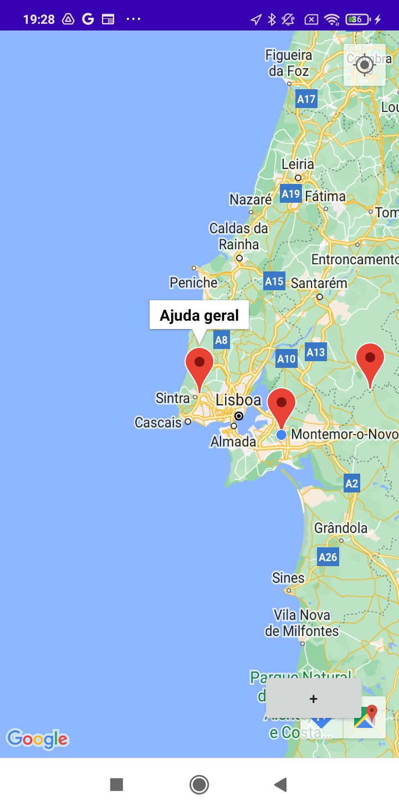
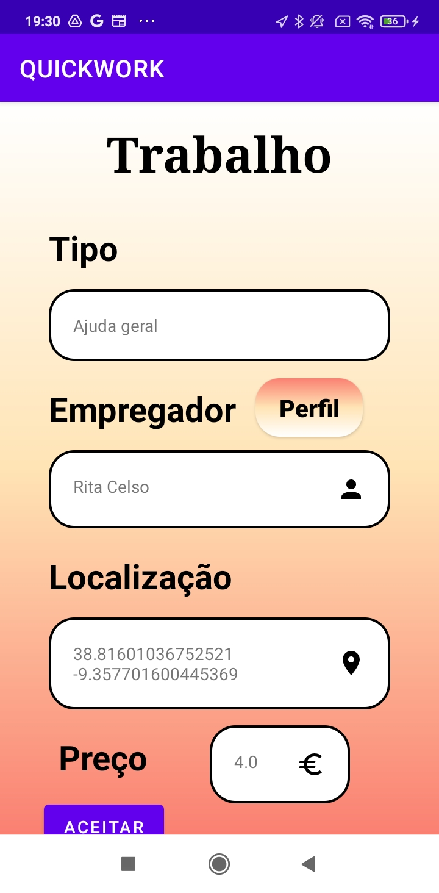
Exemplos de Utilização

Slide 5
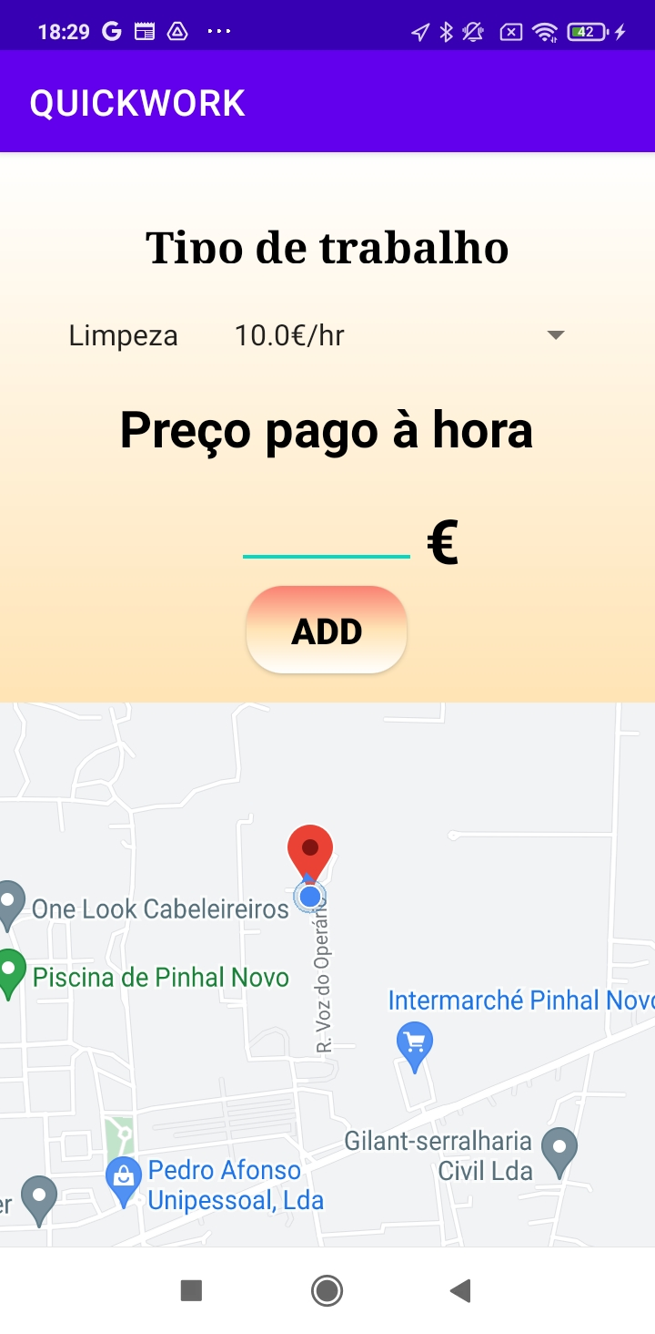
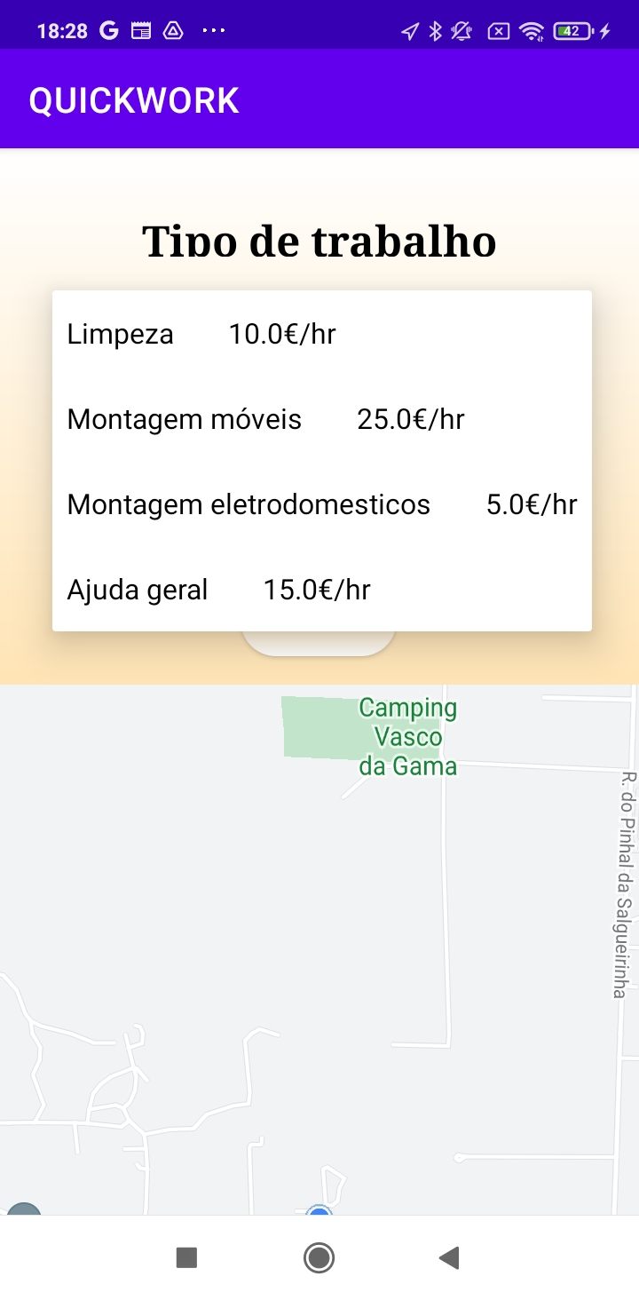
Exemplos de Utilização

Slide 6
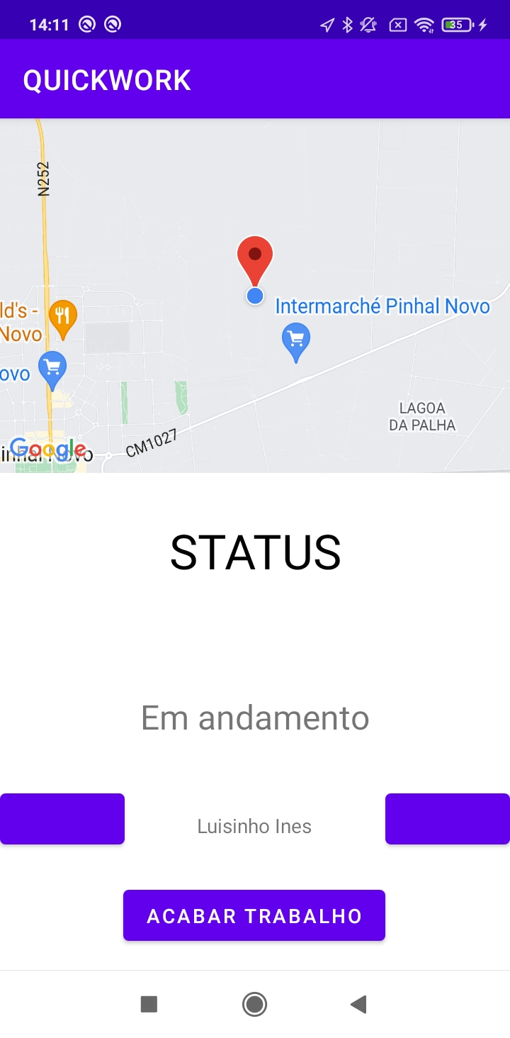
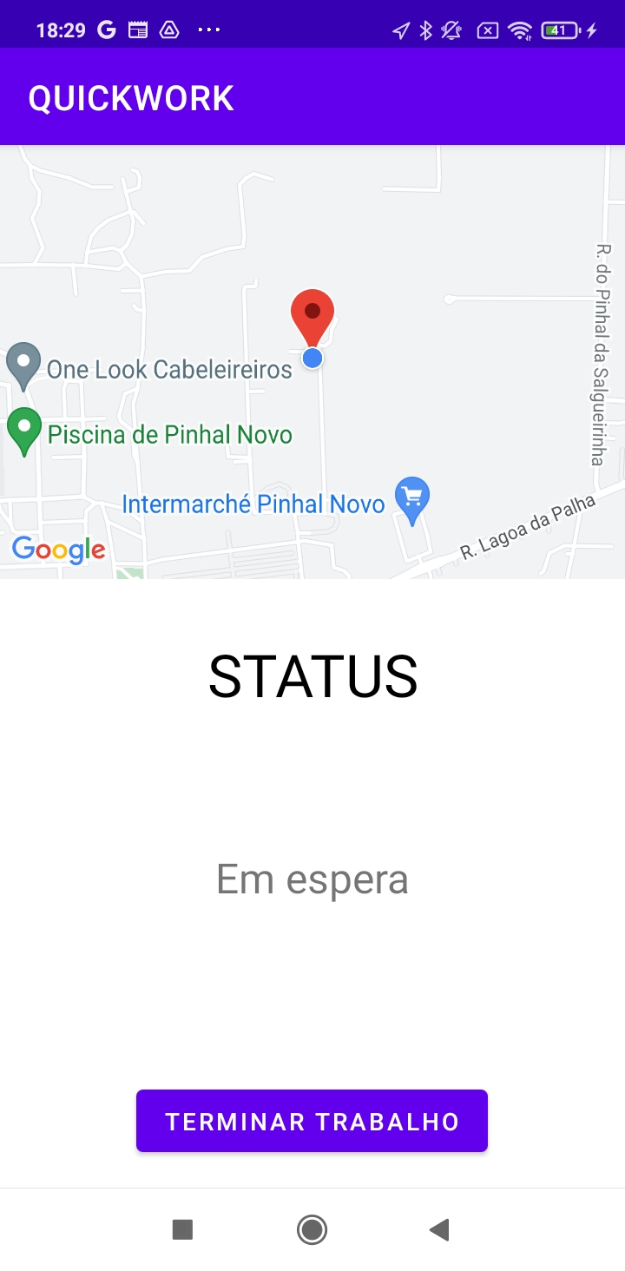
Exemplos de Utilização

Slide 7
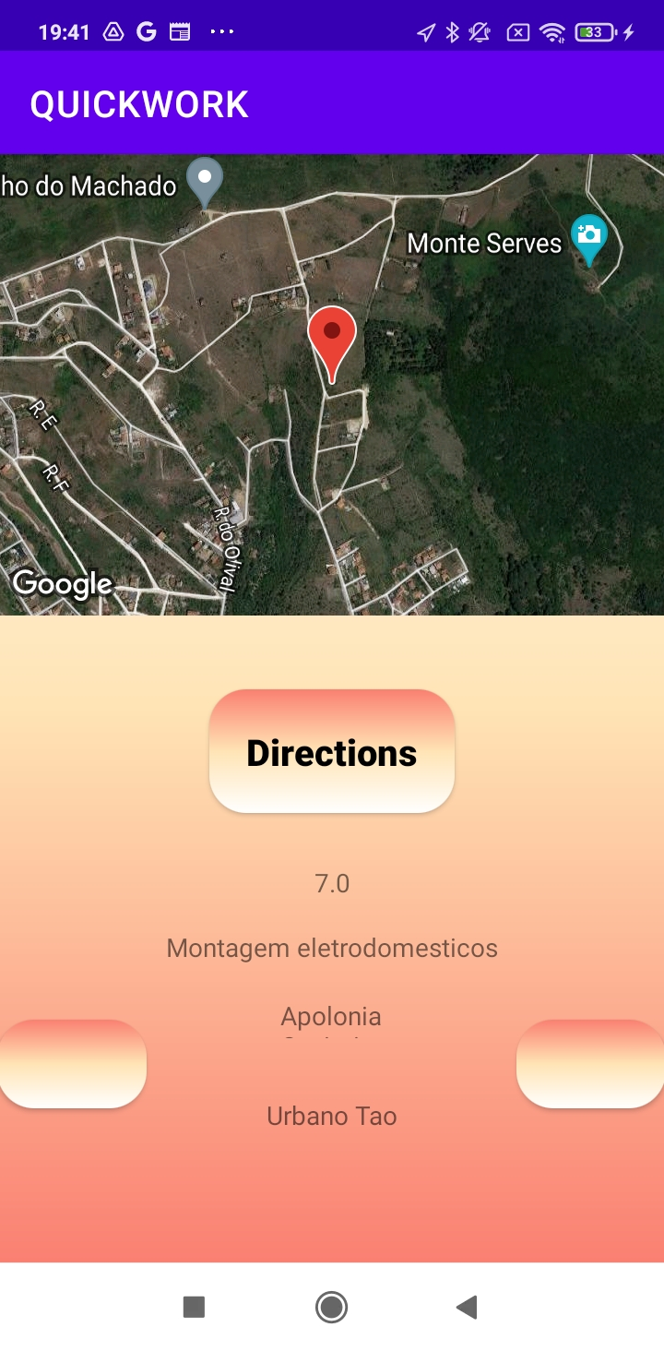
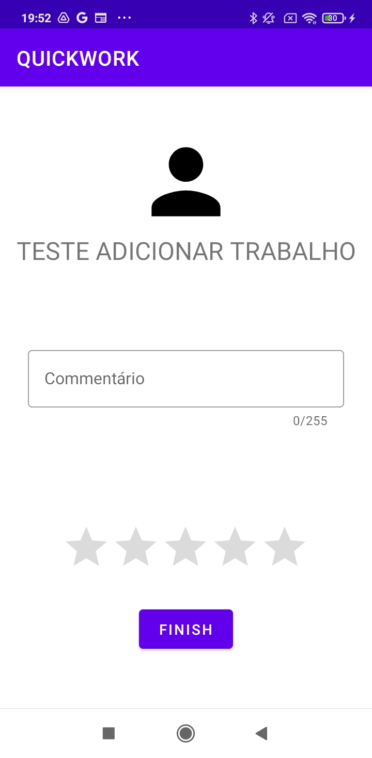
Exemplos de Utilização

Slide 8
Demosntração da App

